Slide 1
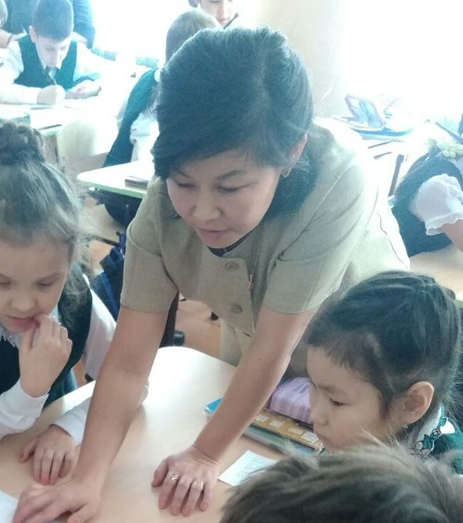
Доржиева Светлана Валерьевна
Учитель начальных
классов
МАОУ «СОШ №18» г. Улан-Удэ

Slide 2
Тема мастер-класса:
«Использование приёмов критического мышления на уроках в начальной школе»

Slide 3
1. ВЫЗОВ (литературное чтение)
- актуализировать и проанализировать имеющиеся знания и представления по изучаемой теме;
- пробудить интерес, активизировать обучаемого;
- структурировать последующий процесс изучения материала
2. ОСМЫСЛЕНИЕ (русский язык)
- получение новой информации;
- ее осмысление
3. РЕФЛЕКСИЯ (творческая работа)
- выражение новых идей и информации собственными словами;
- целостное осмысление и обобщение полученной информации на основе обмена мнениями между обучаемыми друг с другом и преподавателем;
ЭТАПЫ УРОКА

Slide 4
1 этап. Вызов
Приём «Пентагон»
Условия приёма.
Тема вопроса. Пять подсказок. Критерии оценивания:(ответ с первой подсказки-5 баллов, со второй-4 балла, с третьей-3 балла, с четвёртой- 2 балла, с пятьй-1балл, неверный ответ-0 баллов)

Slide 5
Тема: Мероприятие
1. Идея об этом мероприятии «носилась в воздухе» с начала перестройки (5 баллов)
2. 15 мая 1992 года впервые прозвучала песня Артура Зарубы на стихи Роберта Рождественского, которая стала гимном этого мероприятия ( 4 балла)
3. По преданию, символ этого мероприятия, живший в долине Нила, спас своих птенцов от смерти, напоив их своей кровью. Символ самопожертвования ( 3 балла)
4. В 1993 году суперфинал прошёл в концертной студии «Останкино». Приз вручал глава государства-М.С.Горбачёв ( 2 балла)
5. Объединяет тысячи учителей со всей России, желающих посостязаться в своём мастерстве ( 1 балл)
Учитель Года

Slide 6
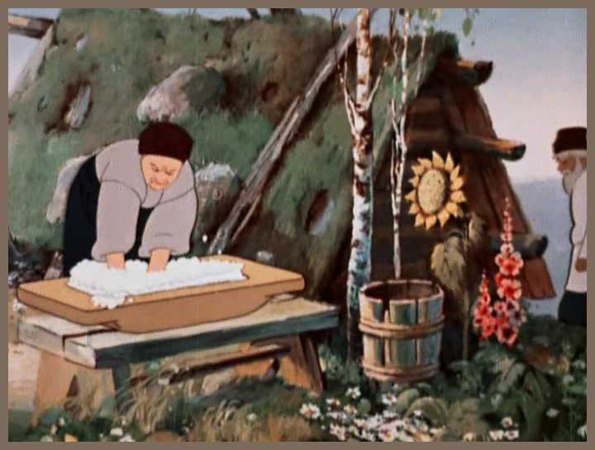
Тема: Персонаж сказки
А.С.Пушкина
Старуха

Slide 7
2 этап. Осмысление
«Правильные песни»
1.Выбрать орфограмму
2.Обозначить правильное
написание
3.Если есть слова-исключения-
указать
4.Подобрать мелодию для
лучшего запоминания

Slide 8
4. Рефлексия
« ПИСЬМО САМОМУ СЕБЕ»
Привет, ___________________________________!
Я желаю себе ____________________________________________
Пусть ___________________________________________________
С н/п_____________________________________________________
ИЛИ
С ув. ____________________________________

